Slide 1
Veðmál – siðareglur og markaðsmál
Fundur formanna og framkvæmdastjóra

Slide 2
Siðareglur KSÍ
Samþykktar á síðasta ársþingi.
Ýmis nýmæli og ítarlegri ákvæði um hagræðingu úrslita, veðmál og mútur/spillingu.
Þátttaka í veðmálum, fjárhættuspilum eða álíka starfsemi – 21. gr.:
  Stjórnarmönnum, starfsfólki, leikmönnum og umboðsmönnum er óheimil bein eða óbein þátttaka í veðmálum, fjárhættuspilum, happdrætti og þess háttar háttsemi eða viðskiptum í tengslum við knattspyrnuleiki eða knattspyrnumót og/eða hliðstæða viðburði á Íslandi sem falla undir lögsögu KSÍ.
  Sá sem bundinn er af siðareglum þessum skv. grein 1.1 skal ekki hafa beina eða óbeina fjárhagslega hagsmuni, þ.m.t. með eða í gegnum aðra, af veðmálum, fjárhættuspilum, happdrætti eða sambærilegri háttsemi eða viðskiptum sem tengjast knattspyrnuleikjum og knattspyrnumótum. Hagsmunir fela m.a. í sér hverskyns mögulegan ávinning fyrir þann sem bundinn er af siðareglum þessum skv. grein 1.1 og/eða tengdan aðila.
Notes:
Dreifibréf 1:

Slide 3
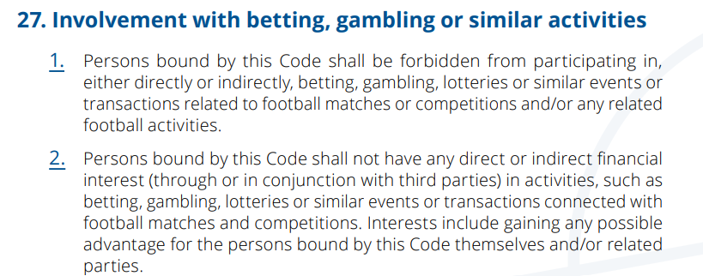
Siðareglur FIFA
Dreifibréf nr. 2/2023
Dreifibréf nr. 3/2023
Samræmt fyrirkomulag leikmannaskipta í Íslandsmótum meistaraflokka og í bikarkeppnum KSÍ í meistaraflokki.
  Heimilt er að setja 5 varamenn inn á í leik. Í hverjum leik er heimilt að nota að hámarki þrjár leikstöðvanir til skiptinga en einnig má nýta leikhléið til skiptinga. Sé leikur framlengdur má hvort lið nota einn varamann til viðbótar með því að nota eina l
Notes:
Dreifibréf 1:

Slide 4
Siðareglur frh.
Tilkynningarskylda í 12. gr.:
  Sá sem bundinn er af siðareglum þessum skv. grein 1.1 skal tilkynna beint til Siðanefndar KSÍ eða skrifstofu KSÍ um brot á reglunum sem hann verður áskynja um. KSÍ eða í bikarkeppni neðri deilda að loknum 8 liða úrslitum gilda þó í báðum keppnum.
  Sjálfstætt brot að tilkynna ekki.
    CAS 2018/A/5920 (Emanuel Briffa gegn UEFA)
Mál hjá KSÍ árið 2025
  Ekki útilokað að slíkt mál komi hér upp – mikill uppgangur í veðmálastarfsemi.
    Mál aga- og úrskurðarnefndar KSÍ nr. 1/2025
    Mál aga- og úrskurðarnefndar KSÍ nr. 2/2025
    Sameiginlegt verkefni okkar í hreyfingunni að gæta að ímynd og heilindum leiksins.
      Fræðsla fyrir iðkendur, starfsfólk, foreldra.
      Ákvæði í samninga og ráðningarsamninga um veðmál.
      Leikskýrslur og innherjaupplýsingar.
Notes:
Dreifibréf 1:

Slide 5
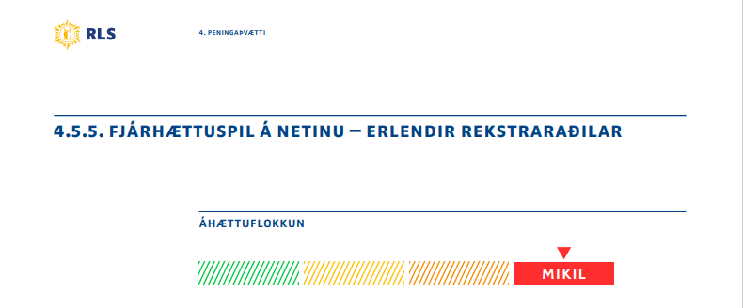
Hættur tengdar veðmálastarfsemi
Áhættumat ríkislögreglustjóra á skipulagðri glæpastarfsemi
10. grein:
Réttur til þingsetu (tillögu og málfrelsi):
  Samtök knattspyrnudómara, KÞÍ, ÍTF, LSÍ og Hagsmunasamtök knattspyrnukvenna
12. grein:
Kjörbréfanefnd og kjörnefnd sameinaðar
14. grein:
Heimild til að framkvæma kosningar með rafrænum hætti

Slide 6

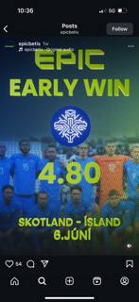
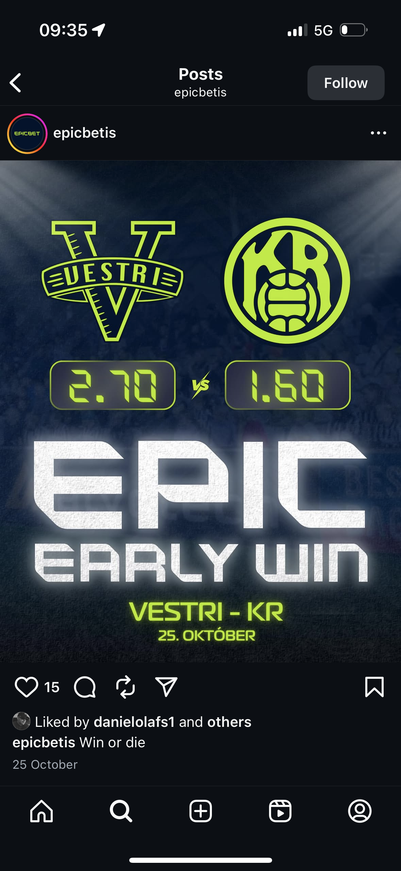
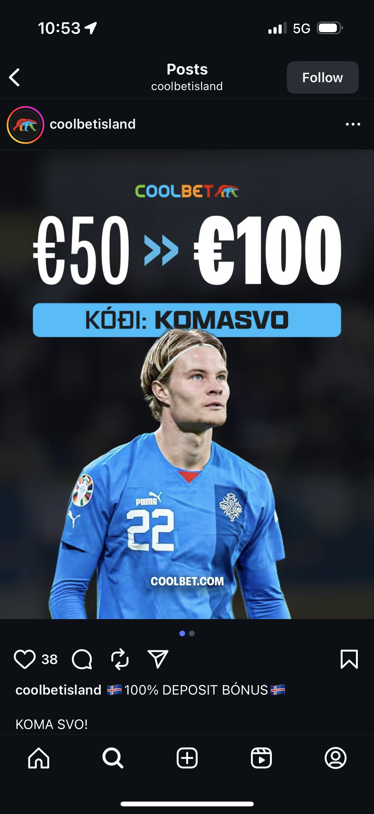
Auglýsingar veðmálafyrirtækja

Slide 7
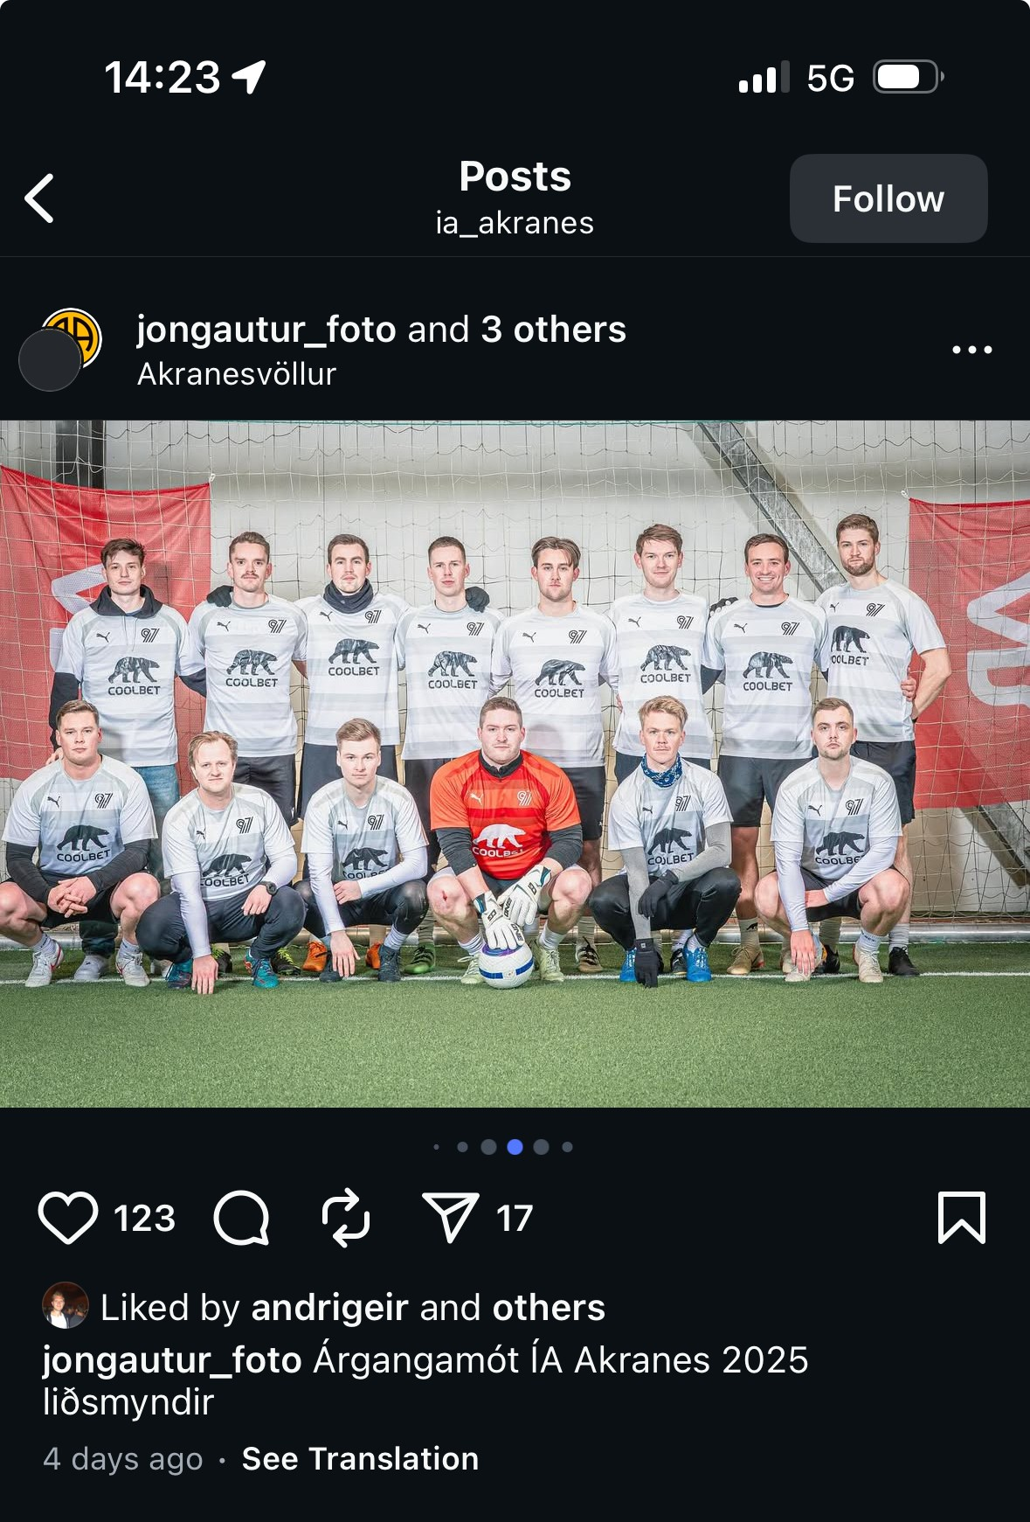
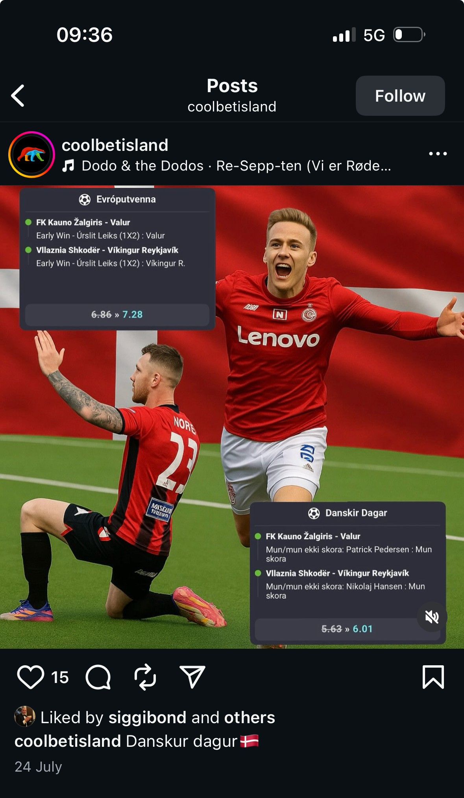

Auglýsingar veðmálafyrirtækja – gráa svæðið

Slide 8
Hvað er til ráða?
Óheimil notkun á ímynd og vörmerkjum KSÍ, ÍTF og aðildarfélaga hefur áhrif á ímynd og rýrir verðmæti.
Lög nr. 38/2005 um happdrætti:
Lög nr. 45/1997 um vörumerki:
Lög nr. 57/2005 um eftirlit með viðskiptaháttum og markaðssetningu:

Slide 9
Hvað er til ráða
Miðaskilmálar KSÍ:
Ekki er heimilt að gefa, framselja eða nota miða frá KSÍ í markaðslegum tilgangi án heimildar KSÍ.
Ekki er heimilt að taka upp mynd- eða hljóðefni á leikjum án leyfis KSÍ í öðrum tilgangi en til persónulegra nota.
KSÍ áskilur sér rétt til að ógilda miða með öllu ef einstaklingur gerist sekur um brot á skilmálum þessum eða öðrum reglum sambandsins og Laugardalsvallar. Gerist miðahafi sekur um brot sem varða lög eða viðurlög í garð KSÍ verður sá og hinn sami látinn sæta ábyrgð í samræmi við lög og reglur. KSÍ áskilur sér rétt til að banna viðkomandi á leikjum sambandsins.

Slide 10
Takk fyrir.
Axel Kári Vignisson
axel@ksi.is

